Slide 1


CSS O Poder da Codificação:
UMA JORNADA PELO MUNDO FRONTEND
CONHEÇA OS PRINCIPAIS SELETORES DO CSS
JULIANA ROCHA

Slide 2

CSS Descomplicado
Dominando os Principais Seletores
Bem-vindo ao mundo fascinante do CSS! Neste ebook, vamos explorar os principais seletores do CSS de uma maneira simples e prática. Aprenderemos como utilizar esses seletores para estilizar elementos HTML e criar layouts incríveis. Prepare-se para mergulhar no universo do CSS e elevar suas habilidades de design web!

Slide 3
01
SELETORES DE ELEMENTOS
Os seletores de elementos são a base do CSS. Com eles, podemos selecionar e estilizar elementos HTML específicos. Veja alguns exemplos:

Slide 4
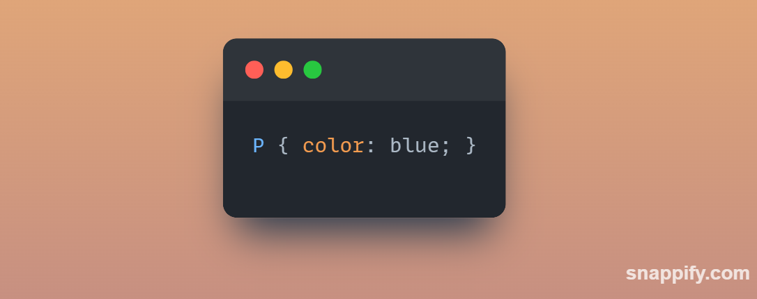
Seletor de Elemento
Neste exemplo, selecionamos todos os elementos <p> e definimos a cor do texto como vermelho.

Slide 5
02
SELETORES DE ID
Seletores de ID Os seletores de ID permitem selecionar elementos HTML com base em seus atributos de ID exclusivos. Veja como utilizá-los:

Slide 6
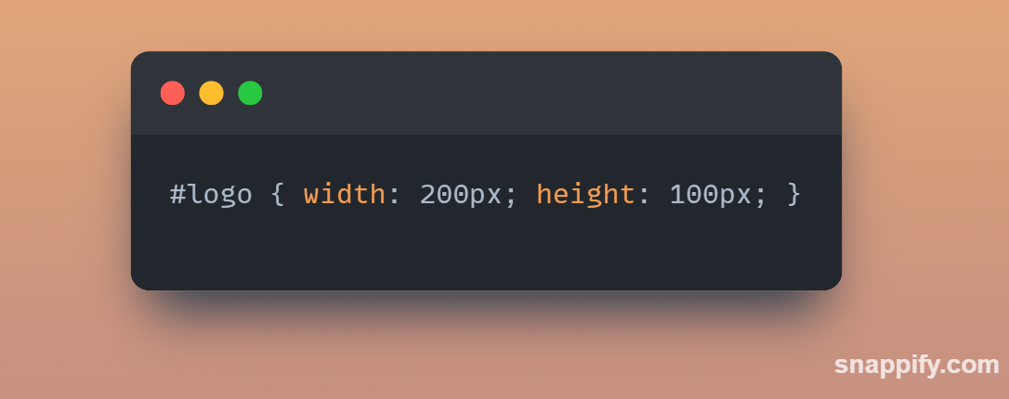
Seletor de ID
Neste exemplo, selecionamos o elemento com o ID "logo" e definimos sua largura como 200 pixels e altura como 100 pixels.

Slide 7
03
SELETOR DE CLASSE E ID COMBINADOS
Seletores de Classe e ID Combinados Podemos combinar seletores de classe e ID para criar estilos mais específicos. Veja um exemplo:

Slide 8
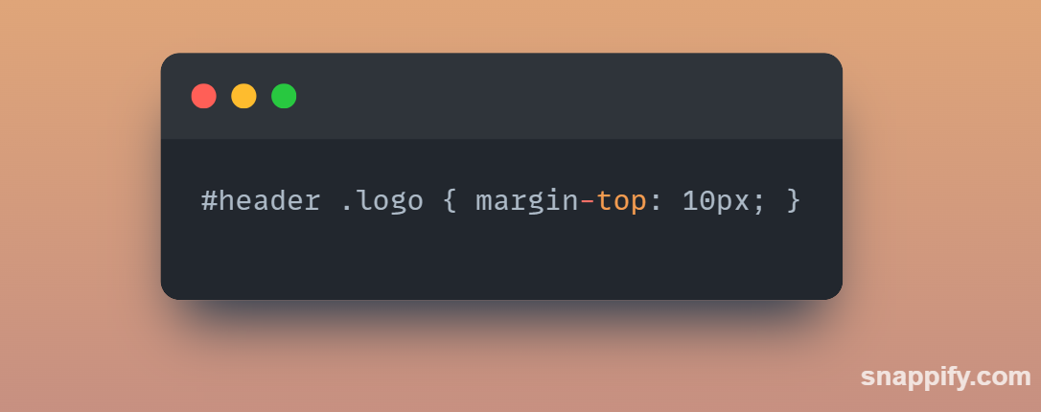
Seletor de Classe e ID combinados
Neste caso, selecionamos o elemento com a classe "logo" que está dentro do elemento com o ID "header" e definimos a margem superior como 10 pixels.

Slide 9
04
Seletor de Atributo
Seletores de Atributo Os seletores de atributo permitem selecionar elementos com base em seus atributos HTML. Veja como utilizá-los:

Slide 10
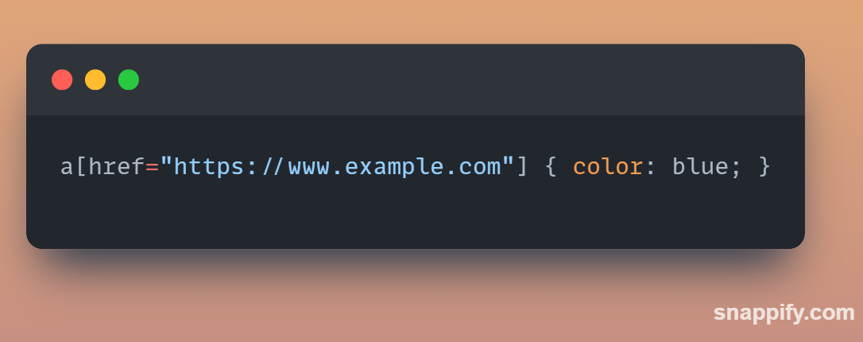
Seletor de Atributo
Neste exemplo, selecionamos todos os elementos <a> que possuem o atributo href com o valor "https://www.example.com" e definimos a cor do texto como azul.

Slide 11
CONCLUSÃO

Slide 12

Obrigado!
Neste ebook, você aprendeu os principais seletores do CSS de uma maneira simples e prática. Agora você está preparado para dominar o poder do CSS e criar designs incríveis para seus projetos web. Lembre-se de praticar e explorar ainda mais os recursos do CSS para aprimorar suas habilidades. Divirta-se codificando!

